Slide 1
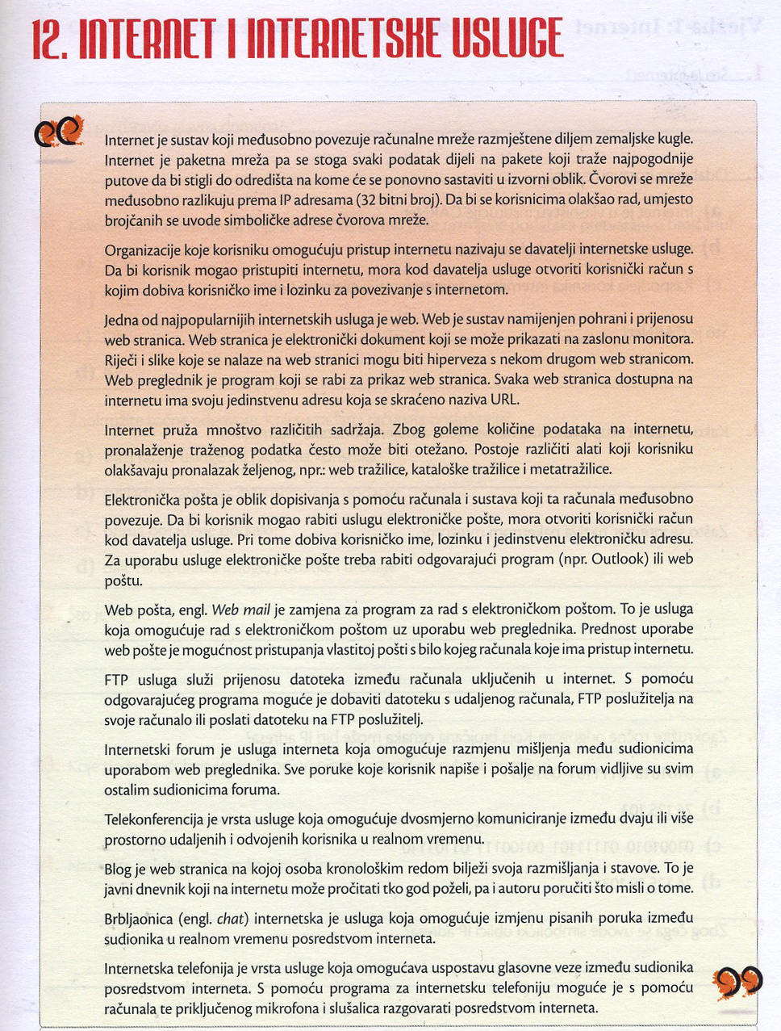

Slide 2
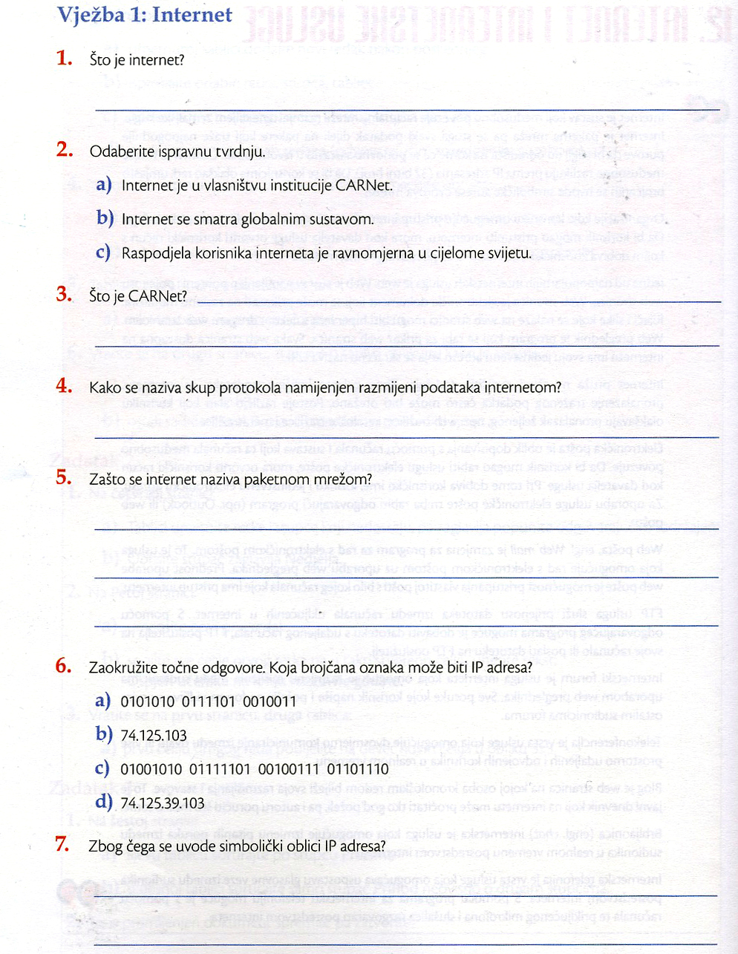
Internet je sustav koji međusobno povezuje računalne mreže.
CARNET (Croatian academic and research network.
Razvija ga Ministarstvo obrazovanja 1991. godine
TCP/IP protokol je skup protokola za razmjenu podataka internetom.

Slide 3
  Zato što sukladno TCP/IP protokolu svaki se podatak dijeli na manje dijelove, pakete.
Da bi se adrese čvorova lakše pamtile, uvode se simboličke
(slovčane) adrese.

Slide 4
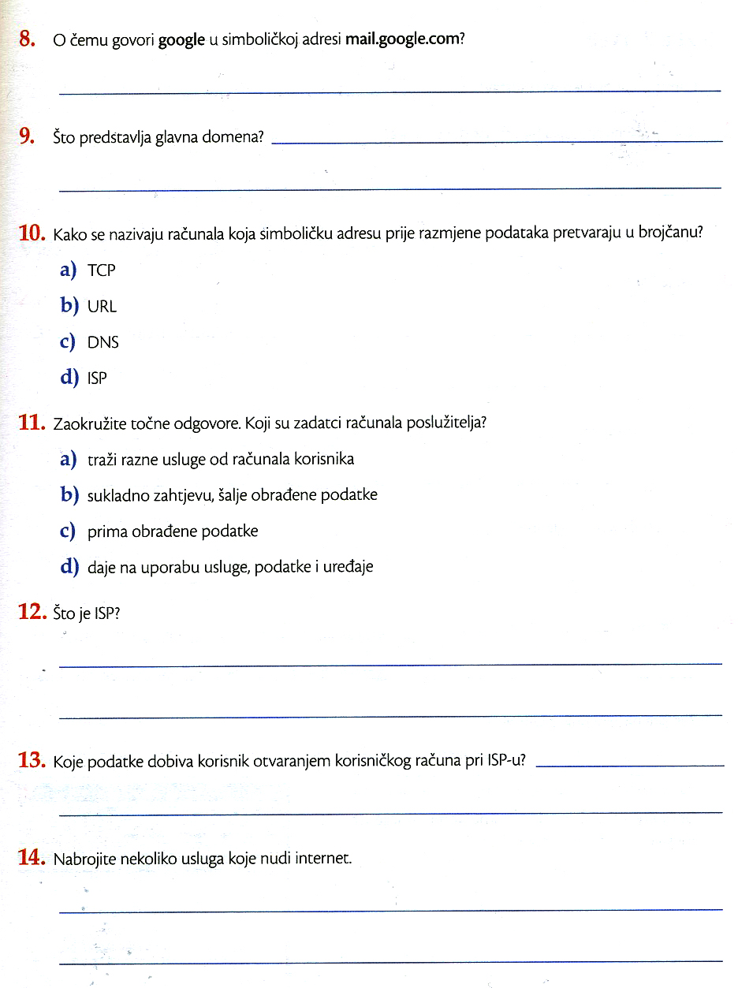
Govori o imenu računala, o domeni (tvrtka, ustanova…) i glavna domena .
Glavna domena može označavati
.
zemljopisnu pripadnost i može označiti i djelatnost.
.

Slide 5
Organizacije koje korisniku omogućuju pristup internetu zovu se davatelji internet usluge (engl. ISP, internet service provider).
Korisnik dobiva korisničko ime (engl. username) i lozinku (engl. password) za povezivanje na Internet (za spajanje modemom i pristupni telefonski broj ).
  Web (engl. world wide web), elektroničku i Web poštu (engl. Electronic/Web-mail), brbljaonicu (engl. chat), internetski forum.

Slide 6
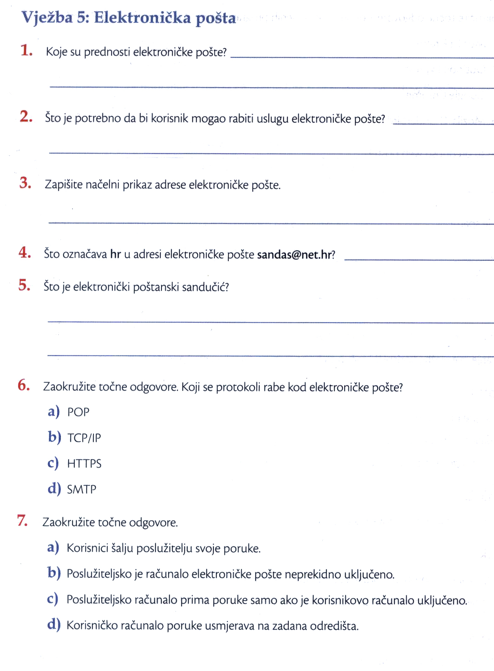
Niska cijena, velika brzina
prijenosa podataka bez obzira na udaljenost, mogućnost izravnog prijenosa datoteka između računala.
Korisnički račun (eng. account)
ime.prezime@skole.hr
glavna domena
eng. mailbox
To je prostor za pohranu poruka koji se nalazi na poslužitelju.

Slide 7
Niska cijena, velika brzina
prijenosa podataka bez obzira na udaljenost, mogućnost izravnog prijenosa datoteka između računala.
Korisnički račun (eng. account)
ime.prezime@skole.hr
glavna domena
eng. mailbox
To je prostor za pohranu poruka koji se nalazi na poslužitelju.

Slide 8
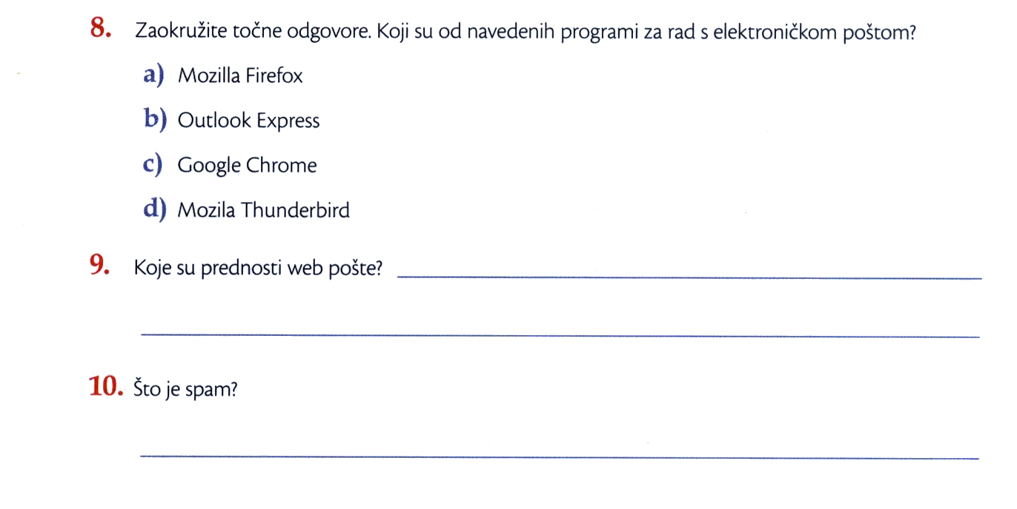
Za korištenje dovoljan je web preglednik
pristup elektroničkoj pošti s bilo kog računala dovoljan priključak na Internet, jednostavnost upotrebe.
Spam ili Junk mail je zajedničko ime za poruke koje se šalju elektroničkom poštom na mnogo adresa iako ih primatelji zapravo ne žele primati.

